Slide 1
Limiti della teoria VSEPR
La teoria VSEPR è utile per descrivere la geometria della molecola, ma incompleta nel descrivere i legami.
Come si giustificano le diverse distanze di legame?
Che differenza c’è tra legami singoli e multipli e perchè gli elettroni coinvolti in questi ultimi non vengono considerati nel conto delle coppie strutturali?
Qual è la relazione tra i legami previsti da Lewis e gli orbitali atomici degli atomi singoli?
Come variano i livelli energetici degli orbitali quando si forma un legame?
Per dare risposte a queste domande, a partire dalla teoria VSEPR e dalla geometria predetta da questa teoria, è stata sviluppata le teoria del legame di valenza, che si basa su una descrizione quantomeccanica del legame.

Slide 2
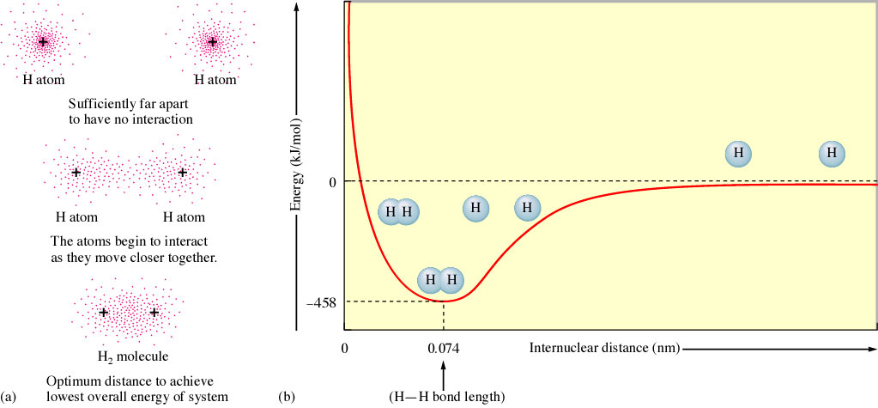
Legame covalente
Quando gli atomi si avvicinano, si creano forze attrattive (elettroni-nuclei) e forze repulsive (nucleo-nucleo ed elettrone-elettrone). L’energia del sistema è minima quando le forze attrattive e le forze repulsive si bilanciano. Per H₂: distanza di legame = 0.74 Å. L’energia a questo punto è pari all’energia di legame. Le forze elettrostatiche non bastano per descrivere il legame. E’ necessario introdurre anche l’aspetto quantomeccanico.

Slide 3
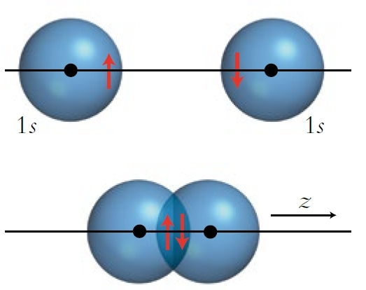
Teoria del legame di valenza
I postulati fondamentali della teoria del legame di valenza:
Il legame fra due atomi si realizza mediante sovrapposizione di due opportuni orbitali atomici, uno per ciascun atomo. Nella maggioranza dei casi, si può assumere che i due orbitali si sovrappongono per formare il cosiddetto orbitale di legame. Gli orbitali atomici coinvolti nella formazione delll’orbitale di legame sono tipicamente semioccupati, cioè contengono un elettrone ciascuno
Nell'orbitale di legame che si viene a formare si vengono così a trovare due elettroni con spin antiparallelo.
Il legame può formarsi se gli orbitali che si sovrappongono hanno la stessa fase (ricorda, gli orbitali sono funzioni matematiche)
Consideriamo il legame nella molecola di H₂. Gli atomi singoli hanno un singolo elettrone in un orbitale atomico 1s.

Slide 4
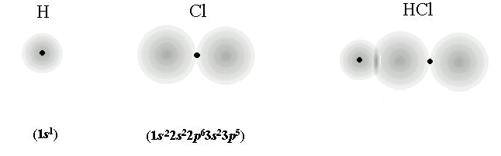
sovrapposizione tra l’orbitale 1s di H
e un orbitale 3p di Cl

Slide 5
Principio della massima sovrapposizione
Visto che ciò che tiene uniti due atomi è la densità elettronica che si viene a formare fra essi in seguito alla sovrapposizione di orbitali atomici, è naturale pensare che la forza di un legame sarà tanto maggiore quanto maggiore è la sovrapposizione fra i due orbitali
In generale solo alcune coppie di orbitali atomici possono sovrapporsi in modo efficace
Gli orbitali di tipo s hanno simmetria sferica e quindi la sovrapposizione fra due orbitali di tipo s non presenta vincoli direzionali. Es. la molecola di H₂
Un orbitale p e un orbitale s possono sovrapporsi in modo efficace solo quando l'orbitale s giace lungo l'asse che contiene i due lobi dell'orbitale p
La sovrapposizione fra due orbitali di tipo p può avvenire in modo efficace se i due orbitali sono disposti lungo lo stesso asse.
Si parla quindi di opportuna orientazione degli orbitali atomici per poter formare un legame

Slide 6
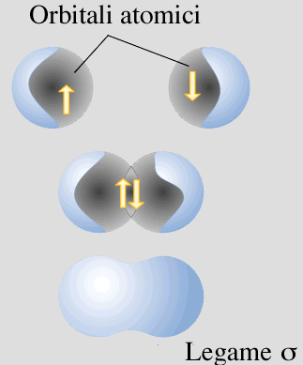
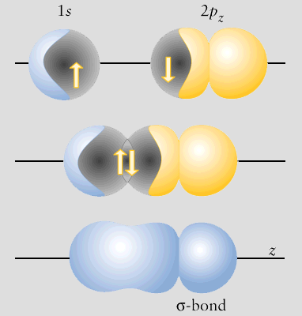
L’asse internucleare è l’asse che passa fra i due nuclei
I legami con orbitali orientati lungo asse internucleare sono detti σ
Tutti i legami covalenti semplici sono costituiti da un legame σ dovuto a 2 elettroni appaiati collocati tra gli atomi congiunti

Slide 7
Principio della massima sovrapposizione
In tutti i casi appena visti (s-s , s-p ed p-p lungo lo stesso asse), la densità elettronica è concentrata lungo l'asse di legame e presenta simmetria cilindrica (legame σ)
Due orbitali p possono sovrapporsi efficacemente anche in un altro modo, consistente nella sovrapposizione “laterale” dei rispettivi lobi. In tal modo, si ha un aumento di densità elettronica sopra e sotto un piano contenente i due nuclei e perpendicolare all'asse degli orbitali p che si sono sovrapposti, mentre su tale piano la densità elettronica è nulla. Si parla in questo caso di legame π e il piano sul quale la densità elettronica è nulla viene detto piano nodale
Un legame di tipo π si può ottenere anche per sovrapposizione di un orbitale p con un orbitale d, opportunamente orientato.
Un legame di tipo π si può formare solo se i due atomi hanno già formato un legame di tipo σ

Slide 8
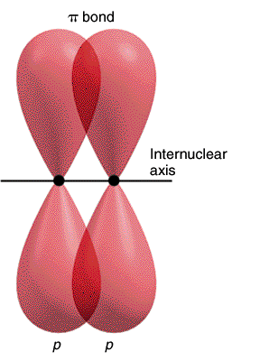
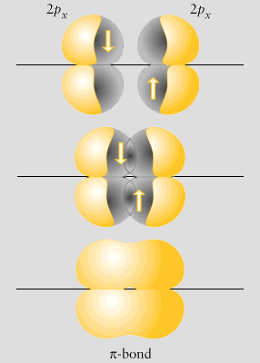

Nei legami π gli orbitali si sovrappongono di fianco e gli elettroni si distribuiscono in due lobi, uno per ciascun lato dell’ asse internucleare
Esempio: O₂

Slide 9
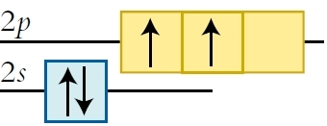
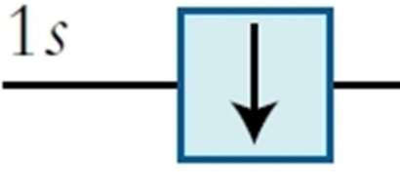
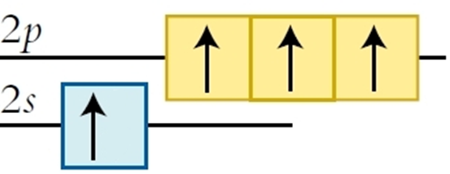
Consideriamo la molecola di metano, CH₄. Per capire come gli orbitali atomici si sovrappongono è necessario analizzare prima di tutto che orbitali atomici sono presenti. Consideriamo solo il livello di valenza.
C
4x H
In base al numero di orbitali semi-pieni, potremmo prevedere che si formino 2 legami con altrettanti atomi di idrogeno, ma questo non corrisponde a quello che si osserva nella molecola di metano.
Per giustificare la formazione di 4 legami, si considera uno stato eccitato del carbonio, in cui gli elettroni non occupano gli orbitali ad energia minima secondo il principio di aufbau:
A questo punto, la formazione di 4 legami attraverso sovrapposizione degli orbitali atomici è giustificata perchè sono presenti 4 orbitali semi-pieni.
C*

Slide 10
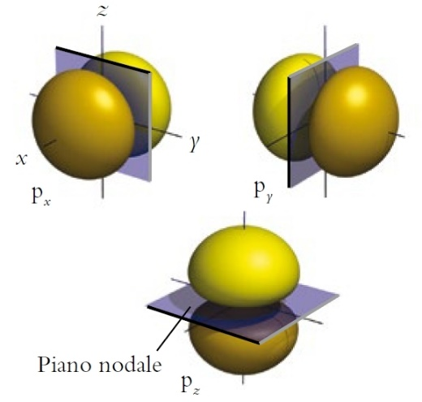
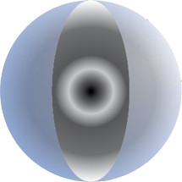

Consideriamo ora la geometria della molecola di metano, a partire dalla geometria degli orbitali atomici.
In base alla geometria degli orbitali atomici, ci si aspetta che 3 degli atomi di idrogeno formino legami con gli orbitali p del carbonio, a 90° uno dall’altro.
L’ultimo atomo di idrogeno forma invece un legame sovrapponendo il proprio orbitale 1s con l’orbitale 2s del carbonio. In questo caso non c’è una direzione preferenziale.
La molecola di metano dovrebbe quindi presentare angoli di legame di 90°.
Orbitale 2s
Orbitali 2p
H
H
C*
H
H
La geometria della molecola ottenuta sperimentalmente (tetraedrica, come nella previsione della teoria VSEPR) non è in accordo con questa descrizione.

Slide 11
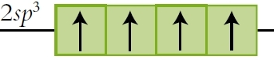
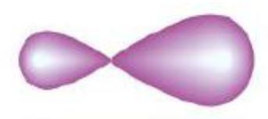
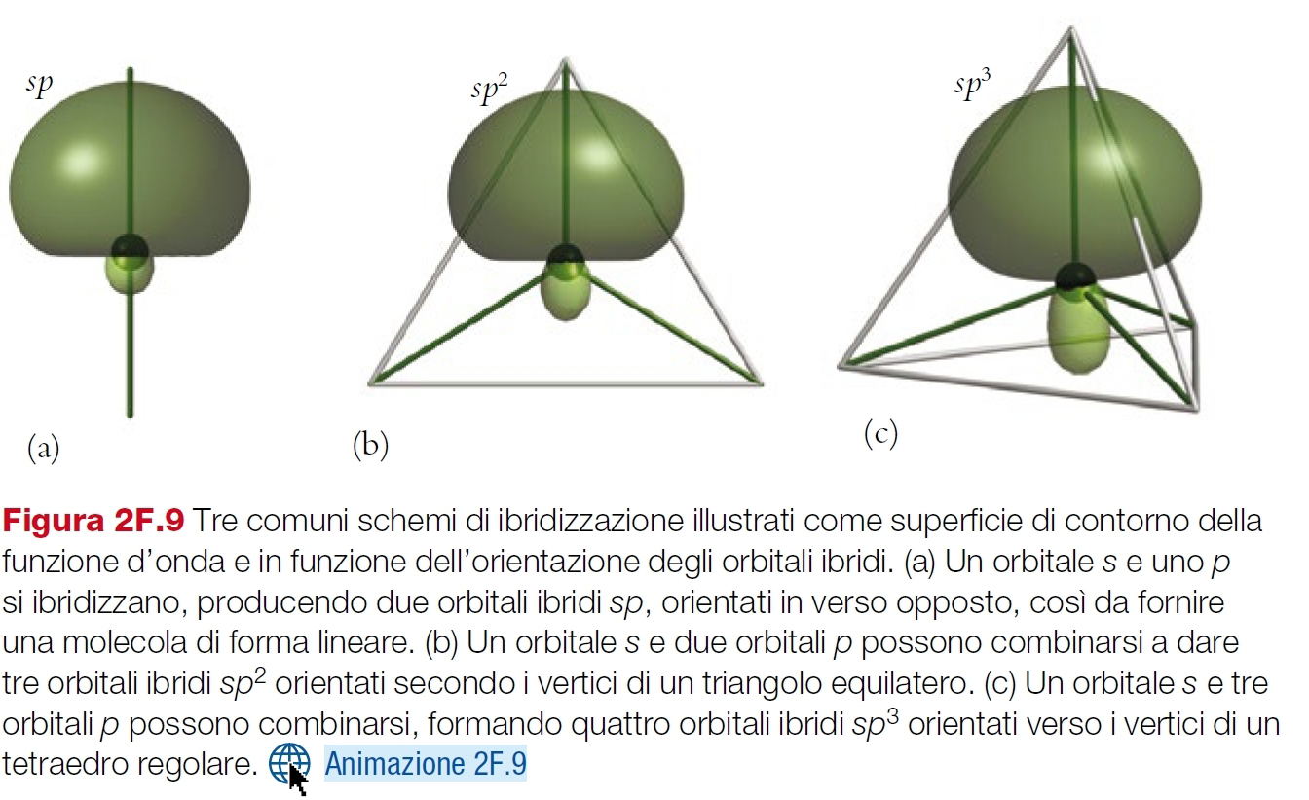
Ibridizzazione degli orbitali atomici
Per dare conto della geometria della molecola osservata sperimentalmente, la teoria del legame di valenza prevede che si formino orbitali ibridi, che sono una combinazione lineare delle funzioni d’onda degli orbitali atomici originali.
Al posto di 3 orbitali p e 1 orbitale s, il carbonio del metano ha 4 orbitali ibridi degeneri che vengono chiamati con la sigla sp³.
C*
Il numero di orbitali ibridi che si forma è pari al numero totale di orbitali atomici che si combinano.
I nuovi orbitali formati sono a loro volta soluzioni dell’equazione di Schrödinger. Gli orbitali ibridi hanno un carattere intermedio tra quello degli orbitali originali e un’energia intermedia.
Gli orbitali ibridi sp³ si dispongono nello spazio lungo le direzioni di un tetraedro, giustificando la geometria della molecola di metano. L’energia degli orbitali ibridi è una media (pesata) dell'energia degli orbitali atomici componenti

Slide 12
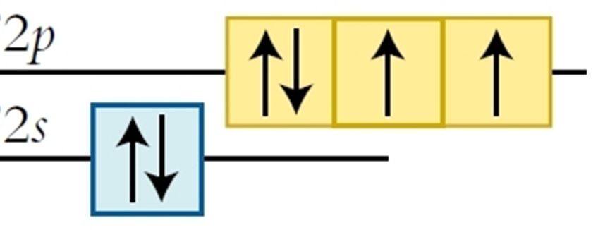

Esempio: H₂O
1. Consideriamo gli orbitali atomici
3. Formazione del legame di valenza
H
H
H
H
O
O
2. Consideriamo la geometria prevista dalla teoria VSEPR.
La molecola d’acqua ha una geometria angolata, con un angolo di poco minore a 109.5°.
La geometria della molecola suggerisce di considerare un’ibridazione di tipo sp³ per gli orbitali dell’ossigeno.
Ricorda: La formazione del legame deve rispettare il principio di esclusione: quando descriviamo gli orbitali che si sovrappongono, questi contengono elettroni a spin opposto.
Questa descrizione della molecola è fatta a posteriori, ovvero conoscendo già sperimentalmente la geometria che la molecola ha.
O

Slide 13
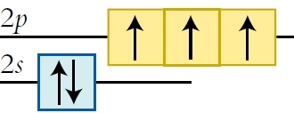

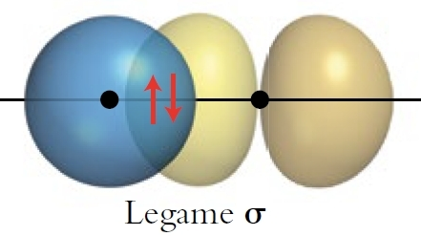
Esempio: NH₃
3. Formazione del legame di valenza
1. Consideriamo gli orbitali atomici
3xH
3xH
N
N
Come vediamo in questi esempi, gli orbitali ibridi possono essere occupati sia da coppie di legame che da coppie solitarie.
Il legame che si forma in questo modo (legame σ) è caratterizzato da un massimo di densità elettronica sulla linea che congiunge i nuclei degli atomi coinvolti.
2. Consideriamo la geometria prevista dalla teoria VSEPR.
La molecola di ammoniaca ha una geometria piramidale trigonale, con un angolo di poco minore a 109.5°.
La geometria della molecola suggerisce di considerare un’ibridazione di tipo sp³ per gli orbitali dell’azoto.
N

Slide 14
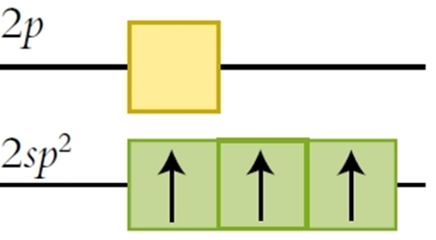
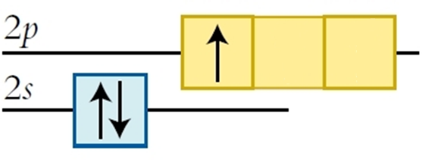
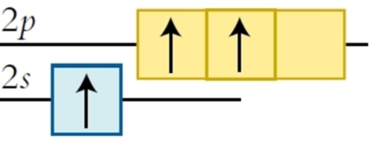
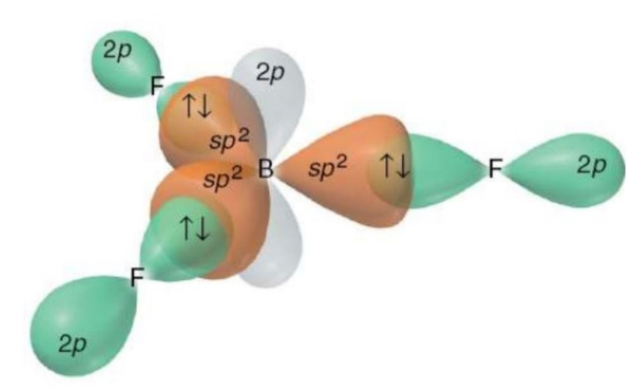
Orbitali ibridi sp²
Nel caso di una molecola con una geometria trigonale planare, come ad esempio BF₃, la teoria del legame di valenza considera la formazione di un altro tipo di orbitali ibridi, che sono combinazione di 1 orbitale di tipo s e 2 orbitali di tipo p.
B
B*
B*
3 orbitali degeneri sp² si formano dalla combinazione di 3 orbitali atomici (1 s + 2 p). L’energia di questi orbitali è intermedia tra s e p.
BF₃
Gli orbitali ibridi sp² si dispongono nello spazio lungo le direzioni di un triangolo planare.

Slide 15
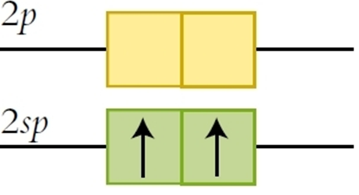
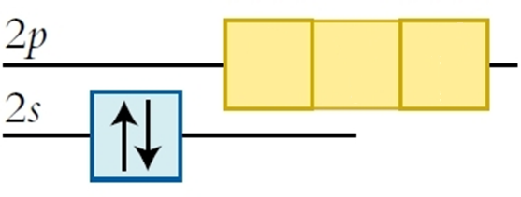
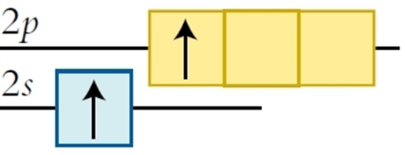
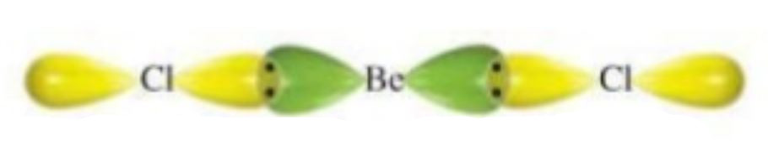
Orbitali ibridi sp
Nel caso di una molecola con una geometria lineare, come ad esempio BeCl₂, la teoria del legame di valenza considera la formazione di orbitali ibridi che sono la combinazione di 1 orbitale di tipo s e 1 orbitale di tipo p.
Be
Be*
Be*
2 orbitali degeneri sp si formano dalla combinazione di 2 orbitali atomici (1 s + 1 p).
Gli orbitali ibridi sp si dispongono nello spazio in direzione lineare, con verso opposto l’uno rispetto all’altro.
BeCl₂

Slide 16
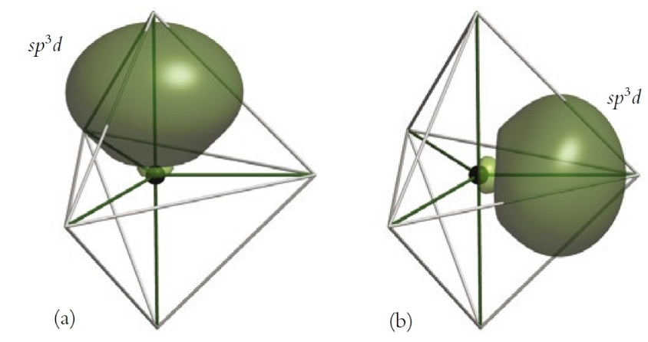
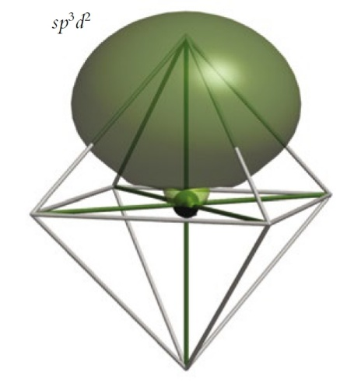
Orbitali ibridi sp³d ed sp³d²
Nel caso delle geometrie bipiramidale trigonale e ottaedrica, la teoria VSEPR prevede un’espansione dell’ottetto utilizzando gli orbitali di tipo d a energia vicina a quelli già occupati (quando questi sono presenti). La teoria del legame di valenza, in questo caso, descrive la formazione di:
Geometria bipiramidale trigonale:
5 orbitali ibridi sp³d
1 s + 3 p + 1 d = 5 orbitali sp³d
Geometria ottaedrica:
6 orbitali ibridi sp³d²
1 s + 3 p + 2 d = 6 orbitali sp³d²
Orbitali sp³d²
Orbitali sp³d

Slide 17
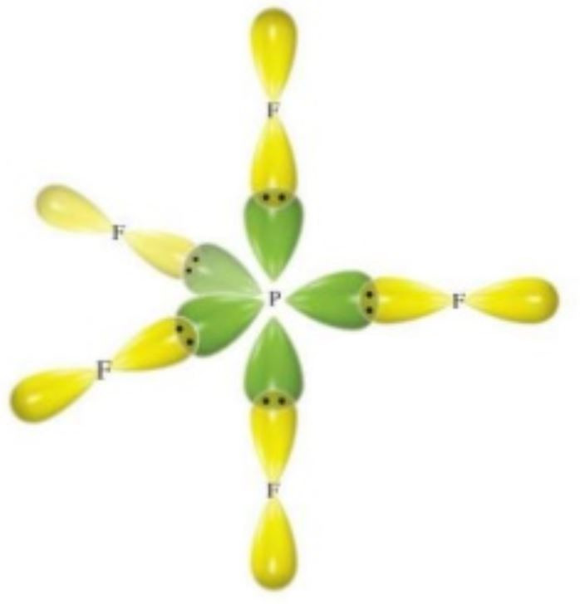
Esempio: PF₅
La teoria VSEPR prevede che questa molecola abbia una geometria bipiramidale trigonale. Nell’applicazione della teoria di valenza si prevede quindi la formazione di orbitali sp³d.
P
3d
P*
3d
3p
3p
3s
3s
P*
3d
3sp³d

Slide 18
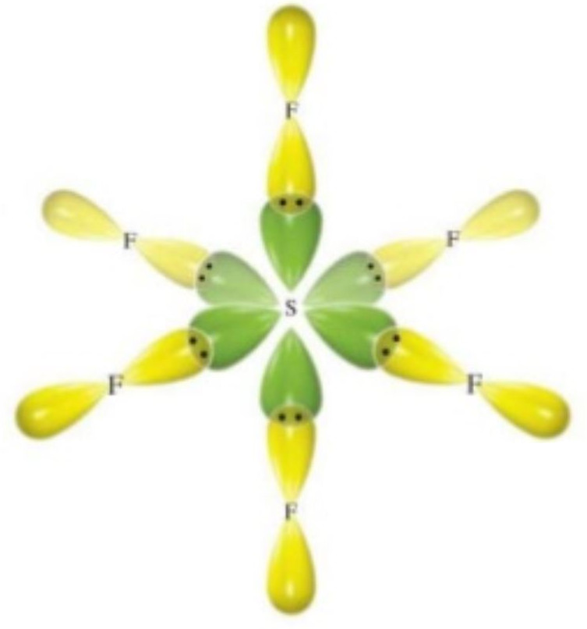
Esempio: SF₆
La teoria VSEPR prevede che questa molecola abbia una geometria ottaedrica. Nell’applicazione della teoria di valenza si prevede quindi la formazione di orbitali sp³d².
S
3d
S*
3d
3p
3p
3s
3s
S*
3d
3sp³d²

Slide 19
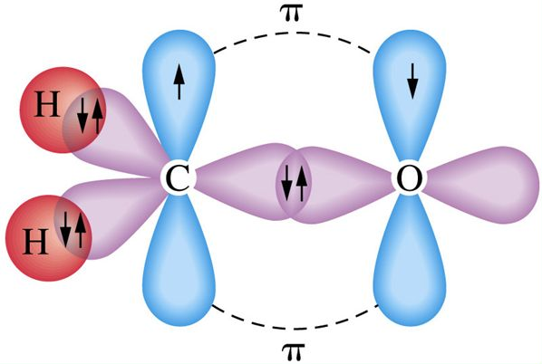
Legami multipli
Nella teoria del legame di valenza per la formazione di un legame deve esserci la sovrapposizione di orbitali atomici. Nel legame σ, tale sovrapposizione è lungo l’asse che congiunge i due nuclei, ma tra 2 atomi non è possibile avere più di un legame σ, perché in questo caso gli orbitali dovrebbero occupare esattamente lo stesso spazio.
Nei legami doppi, il secondo legame è dato dalla sovrapposizione laterale di due orbitali di tipo p tra loro paralleli: il legame π. La sovrapposizione laterale è meno efficace rispetto a quella del legame σ, quindi i legami di tipo π sono meno forti dei legami σ.
Nei legami tripli, sono presenti due coppie di orbitali di tipo p paralleli si formano due legami π, tra loro perpendicolari.
Ad esempio: CH₂O (formaldeide)
Geometria: trigonale planare.
Ibridazione: sp²
Rimangono due orbitali p perpendicolari agli orbitali sp².
C*
2p
2sp²

Slide 20
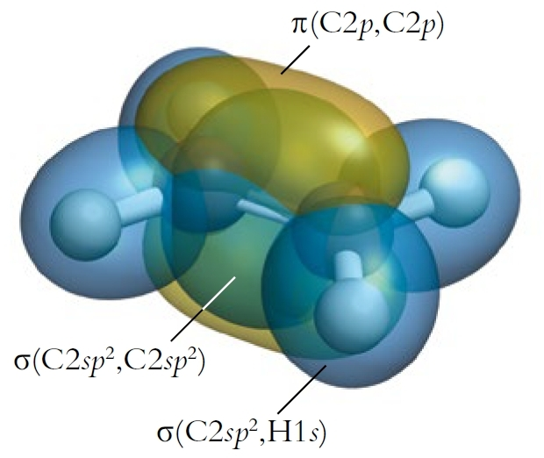
Esempio: C₂H₄
Geometria prevista: planare trigonale.
Ibridazione prevista: sp².
C
2p
C*
2p
2s
2s
H
σ
π
H
1s
C
2p
C*
2p
1s
σ
H
2sp²
H
2sp²
1s
1s
σ
σ
σ
Nella molecola di etilene sono presenti 4 legami di tipo σ tra gli atomi di carbonio e gli atomi di idrogeno. Inoltre, gli atomi di carbonio sono tra loro legati da un legame doppio, costituito da un legame di tipo σ e uno di tipo π.

